Slide 1
4. PŘEDNÁŠKA: VLIV ZEMĚDĚLSTVÍ NA ŽIVOTNÍ PROSTŘEDÍ
JH 2020

Slide 2
VLIV ZEMĚDĚLSTVÍ NA ŽIVOTNÍ PROSTŘEDÍ
Nástup vědecko-technické revoluce (VTR) – vyvolány velké strukturální změny ve výrobě, nárůst specializace, koncentrace, kooperace ZV
Mění se charakter práce i zemědělství, mechanizace, automatizace – rysy průmyslové práce
Rezervy půdy, vhodné pro zemědělství – vyčerpány
Probíhá intenzifikace ZV – roste podíl materiálně technických prostředků
RV – zdokonalování regionálně diferencované agrotechniky, použití komplexu melioračních opatření, široká aplikace průmyslových hnojiv a prostředků chemické ochrany rostlin, nasazení dokonalejší mechanizace…
ŽV – vysoká koncentrace hospodářských zvířat, mechanizace a automatizace všech prací
To vše vytváří zcela nové vztahy mezi zemědělstvím a ŽP
Tyto vztahy mají do značné míry přetrvávající charakter – vedou k negativním následkům

Slide 3
VLIV ZEMĚDĚLSTVÍ NA ŽIVOTNÍ PROSTŘEDÍ
Ještě v 50. letech bylo jasnou prioritou zvýšit zemědělskou produktivitu, zajistit dostatečné množství potravin.
Ochrana ŽP nebyla pociťována jako důležitý úkol.
Zanedbávání nebo podceňování důležitosti ŽP znamenalo, že agrární politika většiny států přispěla počínaje 60. léty k několika formám environmentální degradace.
Zemědělství tak představuje jeden z největších zdrojů znečišťování ŽP – je prostorově rozptýlený po celém území státu, byť v nestejném rozsahu, ale nejvíce působí v nížinných a nejproduktivnějších oblastech.
První světová konference o ŽP na mezinárodní úrovni – Stockholm (1972).
Poprvé věnována pozornost environmentální ochraně v zemědělství.
Nové politické vědomí – ekonomický růst není cílem sám pro sebe.
EU – Environmentální akční program, Paříž (1972) – politický dokument stanovující principy a cíle v oblasti ŽP
ČR – zatím vrcholí období koncentrace ZPF, integrace JZD…
Negativní vlivy zemědělské činnosti člověka se rok od roku zvětšují v závislosti na rozvoji chemizace, mechanizace, koncentrace a specializace

Slide 4
ENVIRONMENTÁLNÍ DEGRADACE ZPUSOBOVANÁ ZEMĚDĚLSTVÍM
Analýza efektů zemědělství působících škodlivě na ŽP může být prezentována ze třech různých pohledů:
přírodní prostředí (ovzduší, voda, půda), stejně jako prostorové, biologické a klimatické systémy, tj. krajina, biodiverzita a globální klima
zemědělské činnosti a postupy
znečišťující látky a jejich cykly

Slide 5
DOPADY ZEMĚDĚLSTVÍ NA ŽP - POZITIVNÍ
obhospodařovaná krajina je kulturním pojmem s historicky se měnícím významem
ve světě existují rozdílné typy krajin, z nichž každá má svůj kulturní význam
tradiční zemědělství vytvářelo větší různorodost při ovlivňování krajiny
estetická hodnota se pojí s těmito kultivovanými krajinami se všemi jejich tradičními rysy zahrnujícími budovy, hranice polí a vodní toky
Zemědělství v průběhu staletí umožnilo vznik specifickým formám biodiverzity
Zavedením, nebo výběrem nových rostlinných a živočišných druhů nebo vytvářením nových stanovišť pro rostlinné a živočišné druhy (skřivan, koroptev, zajíc..).
Udržování tradičního, extenzivního zemědělství, s TTP přispívá, zvláště na mokřinách, stepních oblastech a horách, k uchování ohrožených druhů flóry a fauny.
Zachováním biodiverzity může zemědělství zabezpečit přežití genetických zdrojů.
Genetická diverzita má rozhodující důležitost, je to kulturní dědictví, je to nástroj pro reformu zemědělských postupů směrem k životaschopnějším formám produkce.
Tradiční odrůdy, místní (krajová) plemena, genobanky.
Tradiční polopřirozené krajiny jsou velmi často významné z hlediska udržitelné rovnováhy mezi ZV a ŽP.
Tato polopřirozená stanoviště mohou být uchována pouze tehdy, jestliže ZV pokračuje.

Slide 6
DOPADY ZEMĚDĚLSTVÍ NA ŽP – NEGATIVNÍ
Opouštění zemědělství by vedlo k degradaci kvality krajiny
(uchování extenzivních ploch mezi lesy udržuje rozmanitost krajiny, brání redukci otevřeného prostoru neřízeným zalesňováním, totální zalesnění by snížilo estetickou hodnotu krajiny…).
stanoviště mohou být uchována pouze tehdy, jestliže ZV pokračuje.
Opuštění zemědělství by fakticky vedlo v destrukci takových typů krajin.
Zemědělství může přispívat k ochraně ŽP proti specifickým formám znečištění nebo degradace (boj s půdní erozí, zmírnění skleníkového efektu – pokles CO2 v ovzduší jeho fixací vegetací).

Slide 7
PRVKY SLEDOVANÉ PŘI HODNOCENÍ DOPADU ZEMĚDĚLSTVÍ NA ŽP
tlak na ŽP má různou intenzitu v různých oblastech – na jedné straně se liší zemědělské aktivity a postupy od jednoho regionu ke druhému, na druhé straně mohou mít obdobné zemědělské činnosti vzhledem k místním podmínkám různé následky pro ŽP
zemědělské znečištění pochází buď z bodových zdrojů (hnojiště apod.) nebo, a to častěji, z rozptýlených zdrojů..
znečištění jistého média může mít účinky na jiná média a systémy.

Slide 8
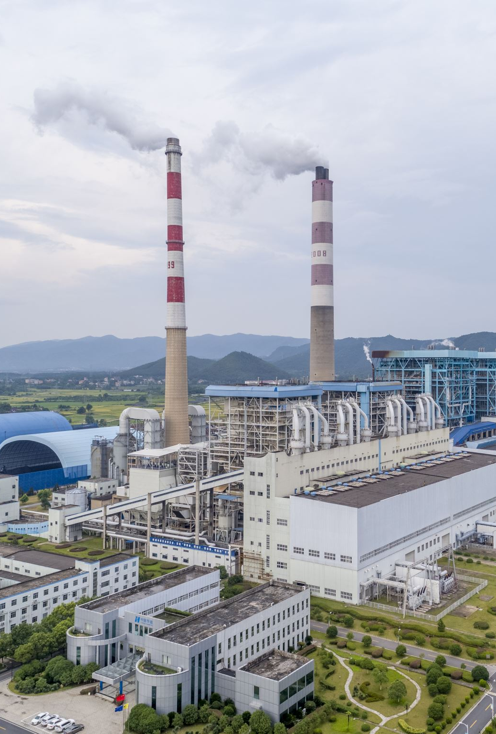
OVZDUŠÍ A SVĚTOVÉ KLIMA
Zemědělství je zdrojem množství různých emisí s dalekosáhlými důsledky často přesahujícími místní úroveň (řeky, moře..).
Živočišná výroba je zodpovědná za emise amoniaku a zvláště v případě chovu přežvýkavců – metanu
Obě jmenované látky mají negativní účinky na ŽP
Metan – je plyn, který se podílí na vzniku skleníkového efektu
Amoniak – způsobuje okyselování půdy a vody
Nicméně emise ŽV vykazují některé regionální odlišnosti, využitelnost krmiv, způsob chovu hospodářských zvířat – stelivový, bezstelivový, vazný, ustájený
Kejda x hnůj, zápach, bioplyn
Používání hnojiv může také vyústit v emise oxidů dusíku
Aplikace pesticidů mohou způsobit znečištění na velké vzdálenosti
Dále mohou různé zemědělské aktivity v některých venkovských oblastech vést ke vzniku nepříjemných pachů

Slide 9
POVRCHOVÉ A PODPOVRCHOVÉ VODY
Eroze půdy, vliv koncentrace ZPF
ztráta půdní úrodnosti, erozní tvary v horních částech svahů
akumulace jemných části v dolních částech svahů
znečištění povrchových vod
Nevhodná aplikace průmyslových hnojiv
znečištění povrchových vod – eutrofizace
znečištění podpovrchových vod, zejména dusičnany
problematika vody pro kojence (do 14 mg/1 l)

Slide 10
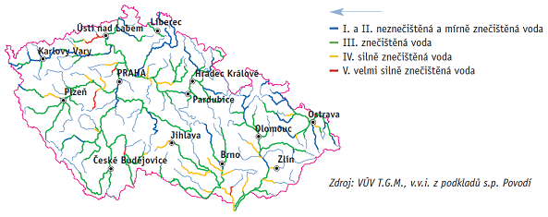
POVRCHOVÉ A PODPOVRCHOVÉ VODY

Slide 11
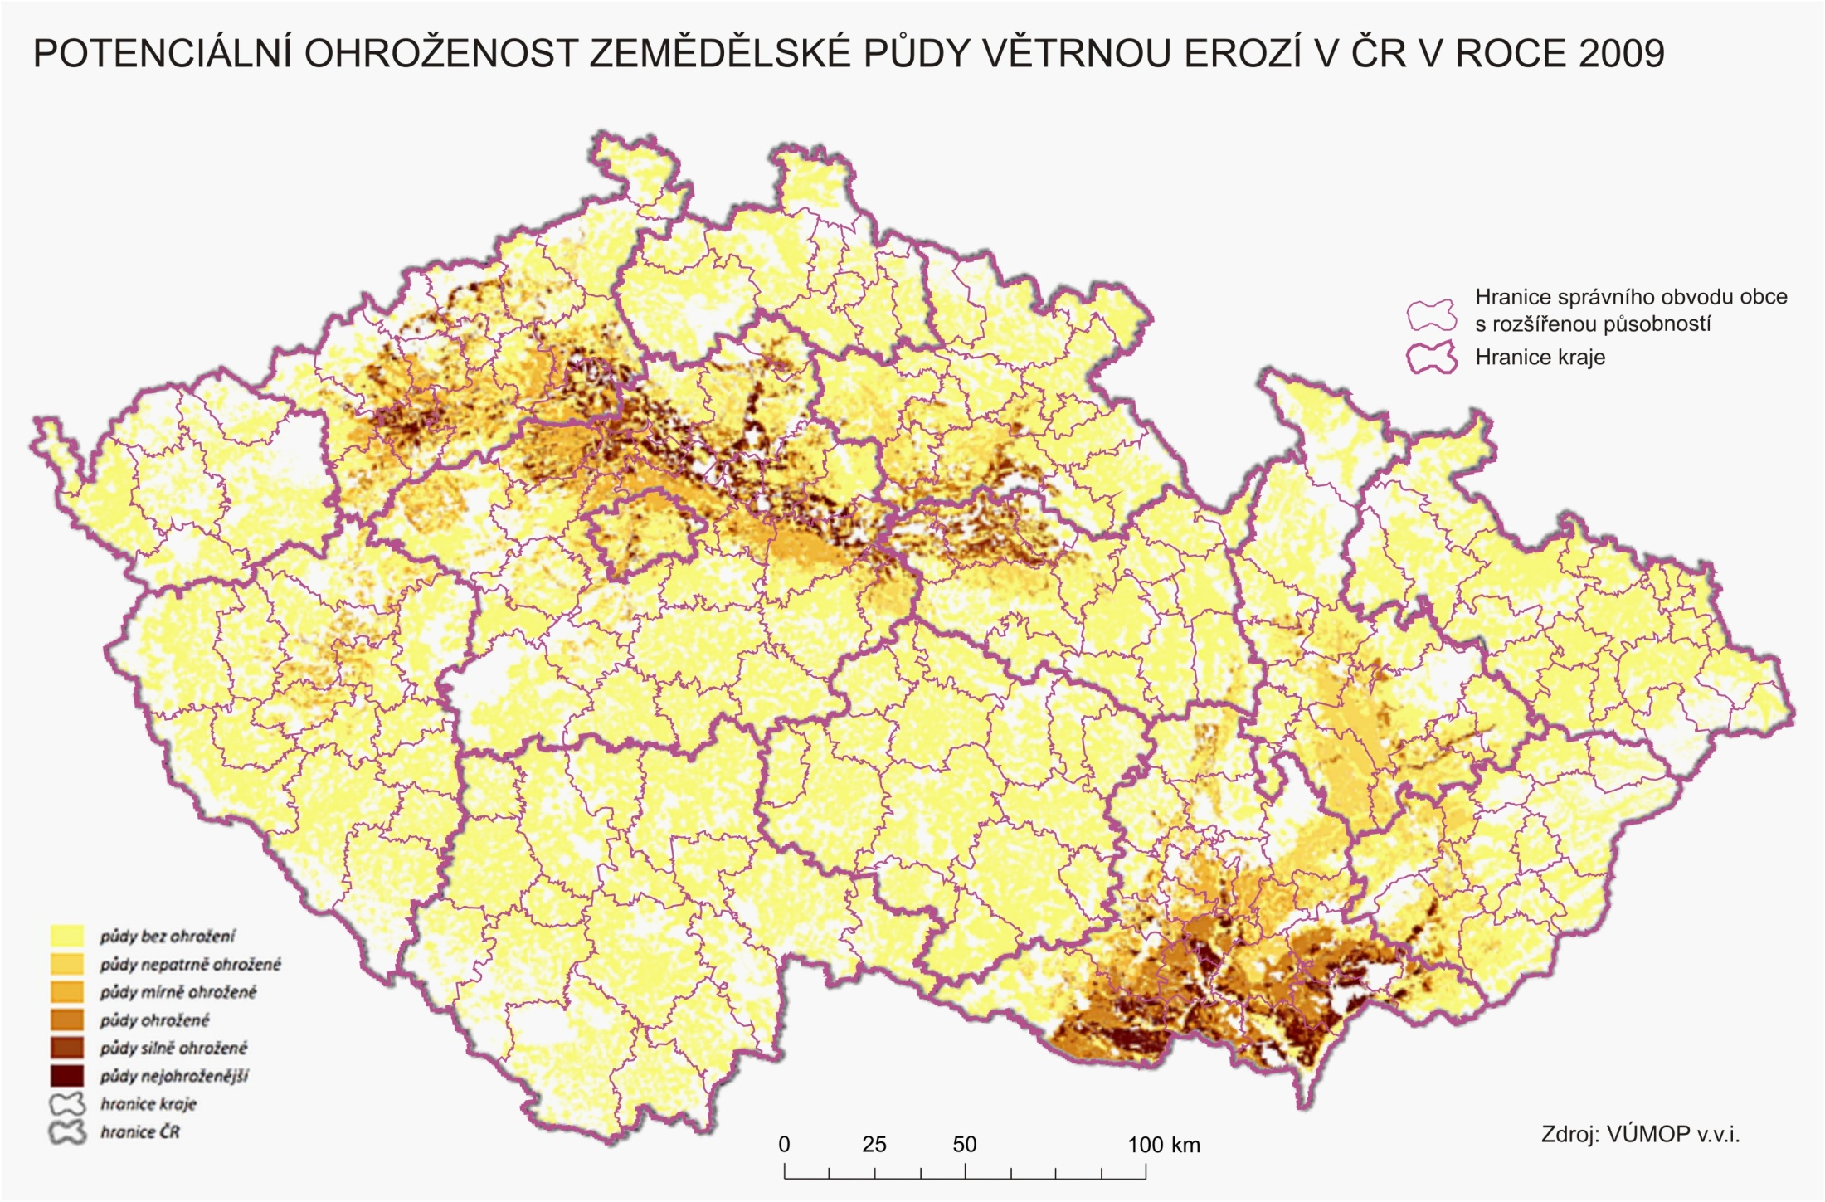

Slide 12
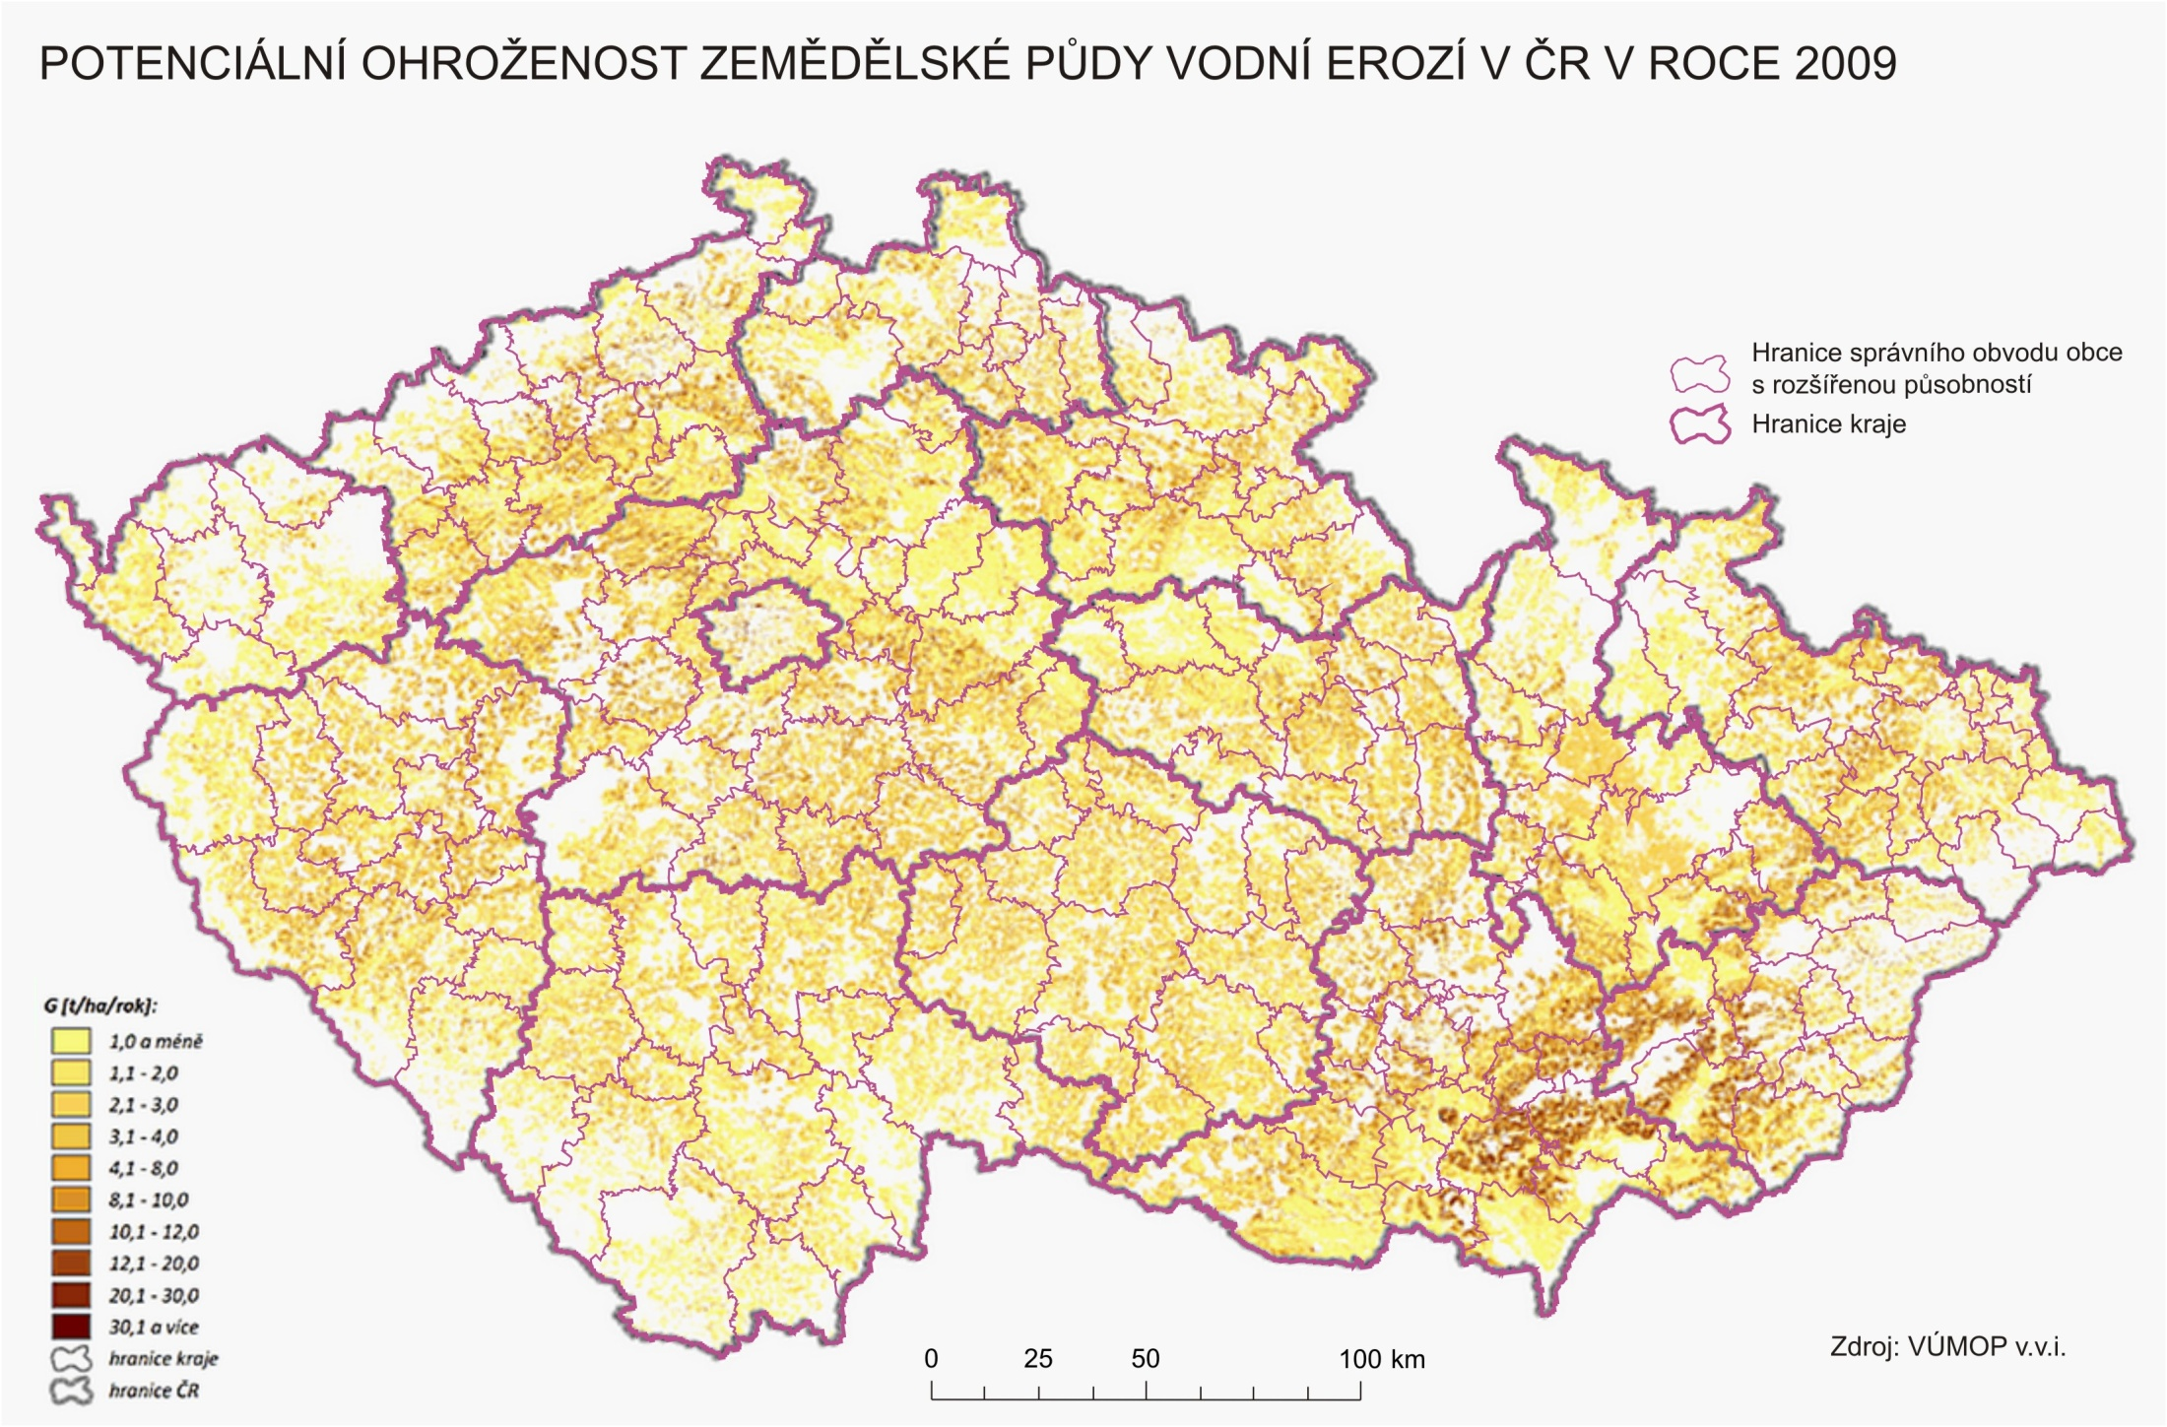

Slide 13
LESNÍ HOSPODÁŘSTVÍ
Udržuje kyslíkovou a uhlíkovou bilanci – fotosyntéza
Nebezpečí ničení lesů = narušení koloběhu prvků v přírodě
Lesy pokrývají cca 30 % souše (na všech kontinentech, kromě Antarktidy, USA+Asie > 30 %, Austrálie – 5 %)
Rozsah lesů se velmi měnil – do prům. revoluce se plochy zmenšovaly (palivo, stavivo…), od 2. pol. 19. stol. zalesňování
Dřevo – výroba papíru a celulózy, nábytek…
Lesy – 3,6 mld. ha, z toho 2,5 mld. ha lze hospodářsky využívat

Slide 14
LESNÍ HOSPODÁŘSTVÍ
Severní lesní pás – hl. jehličnany (tajga, Am.)
S Amerika (hl. Kanada), Rusko, Skandinávie – tradiční dřevařský průmysl
Produkce kulatiny – stagnuje kolem 3 mld. m3 (USA, Čína, Brazílie, Kanada, Rusko)
Jižní lesní pás – rovníková zóna, tropy
J Amerika (Brazílie, Chile, Mexiko, stř.+J Afrika)
Pestrá druhová skladba

Slide 15
VODNÍ HOSPODÁŘSTVÍ A RYBOLOV
Dominuje námořní rybolov, ve vyspělých zemích i sladkovodní – chov kaprů, pstruhů (cca 1/10 produkce – hl. Asie)
10 % bílkovin živočišného původu dodává světový oceán
Hl. dovozní trh – Evropa
Konzumace ryb vysoká – Island, Japonsko, Portugalsko
Rybolov v šelfech
Vliv má teplota a salinita vody, znečištění, množství lovu (vylovení)
Častá loviště v mezinárodních vodách, vybavení lodí na dlouhý pobyt na vodě, přímo zpracování na lodi
Konvence o mořském právu z roku 1982 – stanovení 200 mílová pásma, kde mohou lovit jen pobřežní země
Ryby – 90 % biologické produkce získávané ze světového oceánu – mezinárodní obchod jen asi 10 druhů ryb (70–75 %) – tresky, sledi, sardele, makrely, tuňáci
Před r. 60 jen tresky a sledi – postupné vytlačování sardinkami…
Menší druhy ryb – výroba rybí moučky – krmivo
Měkkýši, korýši…
Ústřice, slávky, krevety
Umělé chovy – marikultury – např. Japonsko
Perlorodky – umělý chov
Slávky – Španělsko, Nizozemí

Slide 16
VODNÍ HOSPODÁŘSTVÍ A RYBOLOV
Rozmístění dáno specifickými podmínkami – hl. v hlubinných vodách nebo proudech – Humboltův proud, Andy, okolí New Foundland, břehy Japonska, Z Austrálie, pobřeží Afriky
Severozápadní Atlantik – oblast Newfoundlandu, oblast Lofot, jižní Grónsko
Severozápadní Pacifik – oblast západní Aljašky, západní pobřeží USA
Západně-centrální Pacifik – při pobřeží Chile a Peru
Jihovýchodní Pacifik – západoaustralské břehy, oblast Japonska
Problémové oblasti – přetěžování - Thajský záliv, jižní část Severního moře, severní část Středozemního moře a oblast moří v jihovýchodní Asii.
SZ Atlantik + SZ, JV, stř. Pacifik – na S od 30 ° S šířky >3/4 produkce
2. pol. 19. stol. – 2 mil. tun, za 2. sv. války > 20 mil. tun, pol. 70. let – 75 mil. tun, r. 99 – 126 mil. tun
Asi ¼ ryb na trhu – čerstvé, 1/3 – mražené, dále – konzervy, sušení, uzení…
Státy: Čína – 41,5 mil. tun, Peru – 8,4 mil. tun, 3. Japonsko – 5,9, 4. USA, 5. Chile, Indonésie, Rusko, Thajsko, Norsko, J Korea, Filipíny

Slide 17
VODNÍ HOSPODÁŘSTVÍ A RYBOLOV
Lov velryb
Velryby se v Norsku a Japonsku oficiálně loví pro výzkumné účely
Pro vlastní potřebu smějí lovit ještě některé skupiny původních obyvatel v USA, Rusku, Kanadě
Mezinárodní velrybářská komise (IWC) zakázala komerční lov velryb v roce 1986
Za pouhých osmdesát let 20. století ulovili velrybáři více než 2 miliony velryb
Island začal znovu lovit v roce 2003

Slide 18
Production: Quantity
Unit | 2000 | 2001 | 2002 | 2003 | 2004 | 2005 | 2006 | 2007 | 2008
t | 108 282 210 | 106 953 188 | 109 014 841 | 107 642 803 | 114 168 610 | 114 640 173 | 113 514 442 | 115 035 916 | 115 915 022
Ocean Area | Unit | 2000 | 2001 | 2002 | 2003 | 2004 | 2005 | 2006 | 2007 | 2008 | %
Atlantic Ocean and adjacent seas | t | 26 312 639 | 26 679 235 | 26 047 517 | 25 297 835 | 25 091 454 | 24 010 678 | 23 769 421 | 23 719 779 | 22 934 692 | 19,8
Indian Ocean | t | 9 447 419 | 9 398 869 | 9 958 064 | 10 347 302 | 10 572 815 | 10 573 776 | 11 191 984 | 10 948 314 | 11 519 912 | 9,9
Pacific Ocean | t | 72 385 135 | 70 754 523 | 72 862 750 | 71 855 113 | 78 365 462 | 79 906 234 | 78 425 176 | 80 240 857 | 81 283 695 | 70,1
Southern Ocean | t | 137 017 | 120 561 | 146 510 | 142 552 | 138 880 | 149 485 | 127 862 | 126 965 | 176 722 | 0,2
Grand total | t | 108 282 210 | 106 953 188 | 109 014 841 | 107 642 803 | 114 168 610 | 114 640 173 | 113 514 442 | 115 035 916 | 115 915 022 | 100,0

Slide 20
Hlad ve světě a potravinová bilance
Problém – zajištění potravin pro všechny obyvatele na Zemi
Globální problémy lidstva:
1. Zachování míru
2. Zdravé životní prostředí
3. Hlad v rozvojových zemích
Ukazatel – 2300 kalorií/den – minimum potravy – když člověk jí míň, dostává se do stádia chronické podvýživy (Afrika, JV Asie, některé země J Ameriky – Peru, Bolívie, Haiti) + k tomu přispívají i občanské nepokoje
V řadě těchto zemí je neustálený demografický vývoj
Neschopnost zajistit potravu pro rostoucí počet obyv.
Nedůsledné reformy zemědělství

Slide 21
Hlad ve světě a potravinová bilance
Polovina lidstva nemá dostatek kalorií
Velký počet obyvatel, kteří přijímají dlouhodobě méně než 1800 kalorií = stádium akutního hladu (cca 800 mil. obyv.)
Bílkovinný hlad – nedostatečná konzumace bílkovin (min. 20 g/den) – snižování počtu mozkových buněk – degenerace národa
Stále se zvyšující rozdíl mezi rozvojovými a vyspělými zeměmi (S x J)
Zajištění potravin problematické – nedostatečná kupní síla, špatné rozdělení potravin
Svět je schopný vyprodukovat dostatečnou zásobu potravin, ale je problém s dodávkami (země by si zvykly dostávat potraviny zadarmo, lepší je naučit je hospodařit)
Cílem celosvětového programu výživy je snížit počet obyvatel trpících hladem – předpokladem je, že rozvojové země zvýší produkci – podpora toho, aby se potraviny z rozvojového světa dostaly na světový trh
Důležité je zapojování výsledků výzkumu
Nutné zvyšovat půdní rezervy
Prosazení některých potravinových návyků

Slide 22
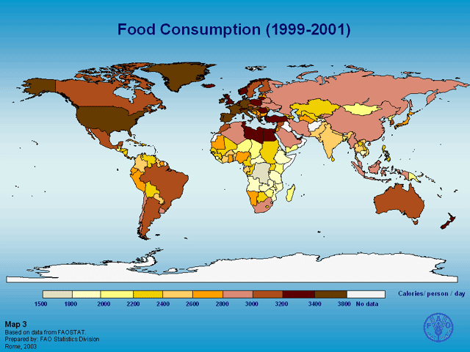

Slide 23
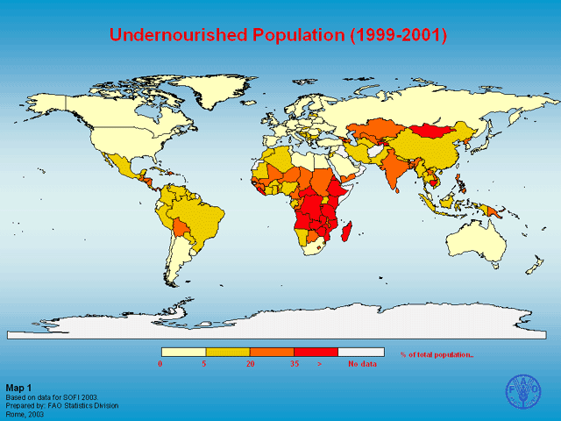

Slide 24
Řešení problému hladu
Snížení tempa růstu světové populace
Rovnoměrnější rozdělení potravin ve světě
Zvýšení objemu zemědělské výroby a výroby potravin (hl. v rozvojových zemích)
Snížení ztrát a racionálnější hospodaření s potravinami ve všech stádiích výroby a spotřeby

Slide 25
Naděje lidstva na výživu
1. cesta agrotechnických opatření
Boj proti erozi a vyčerpávání půd
Lepší využití vody
Rozšiřování obdělávaných ploch
Obnova suchých oblastí
Boj proti parazitům a škůdcům
2.pokrok v zemědělství
„zelená revoluce“ – zavádění nových odrůd vhodných do daných podmínek, pokrok ve fyziologii, studium půdy, bio-zemědělství
3. lepší využití zdrojů z moří a oceánů
„mořské zemědělství“ – využití planktonu, ryb, fauny z šelfů i hlubších oblastí
„hnojení moře“ – marikultury – využití v Japonsku
Zlepšení organizace lovu ryb ve sladkých vodách

Slide 26
Naděje lidstva na výživu
4. snížení ztrát a využití odpadů
Snížení plýtvání s potravinami
5. maximální využití produkční cesty na pevninách
Omezování pastvin na úkor polí
Pěstování alternativních plodin
6. zvýšení vlastní rostlinné výroby (ha výnosy)
Lepší poznání rostlinné říše
Nové plodiny, znovuobjevené plodiny
7. syntetické potraviny
Využití ropy, uhlí
Umělé vitamíny

Slide 27
Typy výživy
Převládá konzumace jen několika druhů
Pšeničné typy
1. evropský
pšenice (zdroje energie: brambory, cukr, živ. a rostl. tuky)
Evropa, USA, Kanada
2. západohindustánský typ
Pšenice, proso, čirok (ječmen, rýže)
Bílkoviny: hrách, čočka, další luštěniny
3. středomořsko-předoasijský
E – Pšenice, kukuřice, živ. a rostl. tuky
Bílkoviny: hovězí, skopové, luštěniny
4. andský
E – pšenice, kukuřice, ječmen, brambory
B – luskoviny (bob, fazole)
5. brazilský
E – pšenice, kukuřice, rýže, cukr
B – hovězí maso, luskoviny
6. Jihoamerický vnitrozemský
E – pšenice, kukuřice, maniok
B – hovězí maso, luskoviny

Slide 28
Typy výživy
Kukuřičné typy
12. Mexicko-guatemalský
E – kukuřice, B – luskoviny, fazole, bob
13. Venezuelsko-guyanský
E – kukuřice, pšenice, brambory, B – hovězí maso, luskoviny
14. V-africký
E –kukuřice, proso, čirok, B – hrách, čočka, luskoviny
Rýžové typy
7. Bengálsko-myanmarský
E - rýže, B – hrách, luskoviny
8. V-asijský pobřežní
E – rýže, pšenice, B – ryby, sója
9. J-čínský
E – rýže, kukuřice, batáty, B – vepřové maso, ryby, sója, arašídy
10. Malajsko-indonéský
E – rýže, kukuřice, batáty, B – ryby, sója, arašídy, luskoviny
11. Karibsko-panamský
E – rýže, kukuřice, banány, jamy, maniok, cukr, B – luskoviny

Slide 29
Typy výživy
Prosně-čirokové typy
15. západně a centrálně africký
E – proso, čirok, jamy, batáty, maniok, B – hrách a jiné luskoviny, arašídy
16. Země v Indickém oceánu
E – proso, čirok, rýže, maniok, kokos, B – ryby, luskoviny, arašídy
17. S-čínský
E – proso, čirok, pšenice, brambory, B – vepřové a skopové maso, sója
Ostatní
18. Mongolsko-tibetský
E – ječmen, B – mléčné výrobky, skopové a kozí maso
19. Tichooceánský ostrovní
E – maniok, jamy, taro, banány, kokos, B – ryby, vepřové maso
20. arktický-polární
E – živočišné tuky, pšenice, B – ryby, divoká zvířata

